Slide 1
Hydroxidy
Vypracovala: Mgr. Miroslava Komárová

Slide 2
EU V-2 Ch8 Miroslava Komárová ZŠ Zákupy
Název: Hydroxidy
Cíl: seznámení se s učivem o hydroxidech
Čas: 25 - 30 minut
Pomůcky: interaktivní tabule

Slide 3
Hydroxidy
tříprvkové sloučeniny obsahující hydroxidovou skupinu OH⁻ a jiný prvek kovu
pravidla bezpečné práce s hydroxidy:
ochranné pomůcky
pevných hydroxidů se nedotýkáme rukou
při mísení hydroxidů s vodou důkladně mícháme
při zasažení hydroxidem postižené místo omýváme proudem tekoucí vody

Slide 4
Názvosloví
název hydroxidu se skládá z podstatného jména hydroxid a přídavného jména odvozeného od kationtu kovu
kationty kovu mají kladné oxidační číslo (odpovídá koncovce přídavného jména)
oxidační číslo hydroxidové skupiny OH je vždy –I (OH^{-I})

Slide 5
Názvosloví
Hydroxid vápenatý
Na^{II} OH^{-I}
Křížové pravidlo
Celý vzorec Na(OH)₂

Slide 6
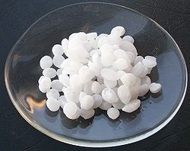
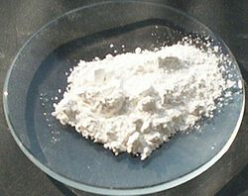
Významné hydroxidy
hydroxid sodný NaOH, hydroxid draselný KOH
- pevná bílá látka, dobře rozpustná ve vodě, pohlcuje
vlhkost a oxid uhličitý ze vzduchu
- výroba mýdla, papíru, zpracování kůží, čištění vratných
lahví
hydroxid vápenatý Ca(OH)₂
- bílá pevná látka, málo rozpustná ve vodě
- k přípravě malty (hašené vápno), k vápnění překyselené
půdy, výroba cukru
Notes:
Obrázek: http://cs.wikipedia.org/wiki/Hydroxid_sodn%C3%BD
http://cs.wikipedia.org/wiki/Hydroxid_v%C3%A1penat%C3%BD

